Slide 1
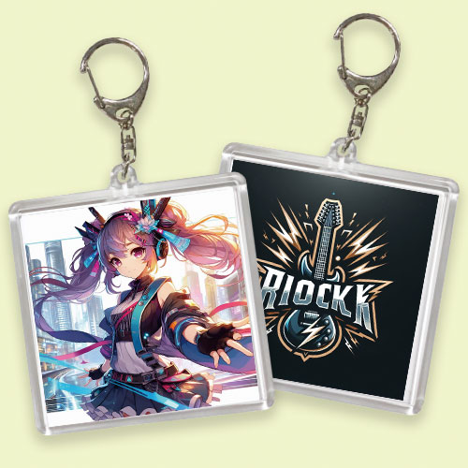
【提案書】
オリジナルハメパチ
特徴
保育園や幼稚園の卒園記念用に、またアニメや同人の物販グッズ用におすすめのハメパチ。フルカラーでの精巧なオリジナルプリントが可能です。本体形状やサイズはお問い合わせください。
商品写
納期
納期スペース
仕様
素材： 外装/アクリル 印刷/紙
サイズ： W80×H80㎜程度
包装： 個別袋入れ
備考： 印刷：オフセット印刷（紙）
お見積
お見積りスペース

